Slide 1
ファイナル
プレゼンテーション
JAPN 320S
2016年12月1日
アンドレア・メイシー
クエントン・フレッチャー ヘザー・オコネル
Notes:
15分
1) briefly summarize what you have done
2) discuss what you have learned from this Service Learning experience
3) reflect how you met the Learning Outcomes of this course 1-4 in the cotenxt of this course (please refer to the ServiceLearning Outcomes in the syllabus): include major points in your PPT presentation, but describe in detail in your final essay
WORK DIVISION
Andrea: lesson section 3 & 4, LO 3
Quenton: lesson section 2, LO 1 & 4
Heather: lesson section 1, LO 2
+ we each add to the “what we learned from the experience”

Slide 2
目次
レッスンの内容
アウトカムの反省
学んだこと

Slide 3
レッスンの内容
日本文化の紹介・カタカナの名前・数字
折り紙・妖怪・体
色と四季・顔・動物と鳴き声
復習
Notes:
十個のレッスンを4分に分けました。
Lessons
Intro
Katana Names
Numbers
Origami
Yokai
Body parts
Seasons/colors
Face
Animals
Review

Slide 4
日本文化の紹介・カタカナの名前・数字
レッスン１
レッスン２
レッスン３
活動：チーム競争
文化：侍、抹茶、着物、おにぎり、桜、富士山、すもう、新幹線
言葉：こんにちは おはよう おやすみ ありがとう
活動：名前を書くこと
文化：名前の呼び方
言葉：座って下さい 静かにして下さい 手を上げて下さい
活動：スティックゲーム
文化：（なし）
言葉：一、二、三、四、五、六、七、八、九、十、ゼロ
Notes:
HEATHER
レッスン１には日本の文化をチーム競争で紹介しました。
私たちは日本の有名なことのプリントを子供たちに見せて、正しく答えられたチームにポイントをあげました。
いろんなものを紹介しました。
そして、ゲームの後で簡単な言葉を教えました。
レッスン２のテーマはカタカナでした。
子供達のカタカナの名前のプリントを準備して、レッスンの日に渡しました。
子供達はカタカナの名前の書き方を練習して、楽しく色をつけました。
しかし、活動の前に、教室で大切なお願いを教えました。
レッスン３のトピックは数字でした。
１〜１０までの数字を教えました。
みんなで数字を復習した後で、３つのグループに分けて、スティックゲームをしました。
残念ながら、言葉が多かったので、文化を強調しませんでした。

Slide 5
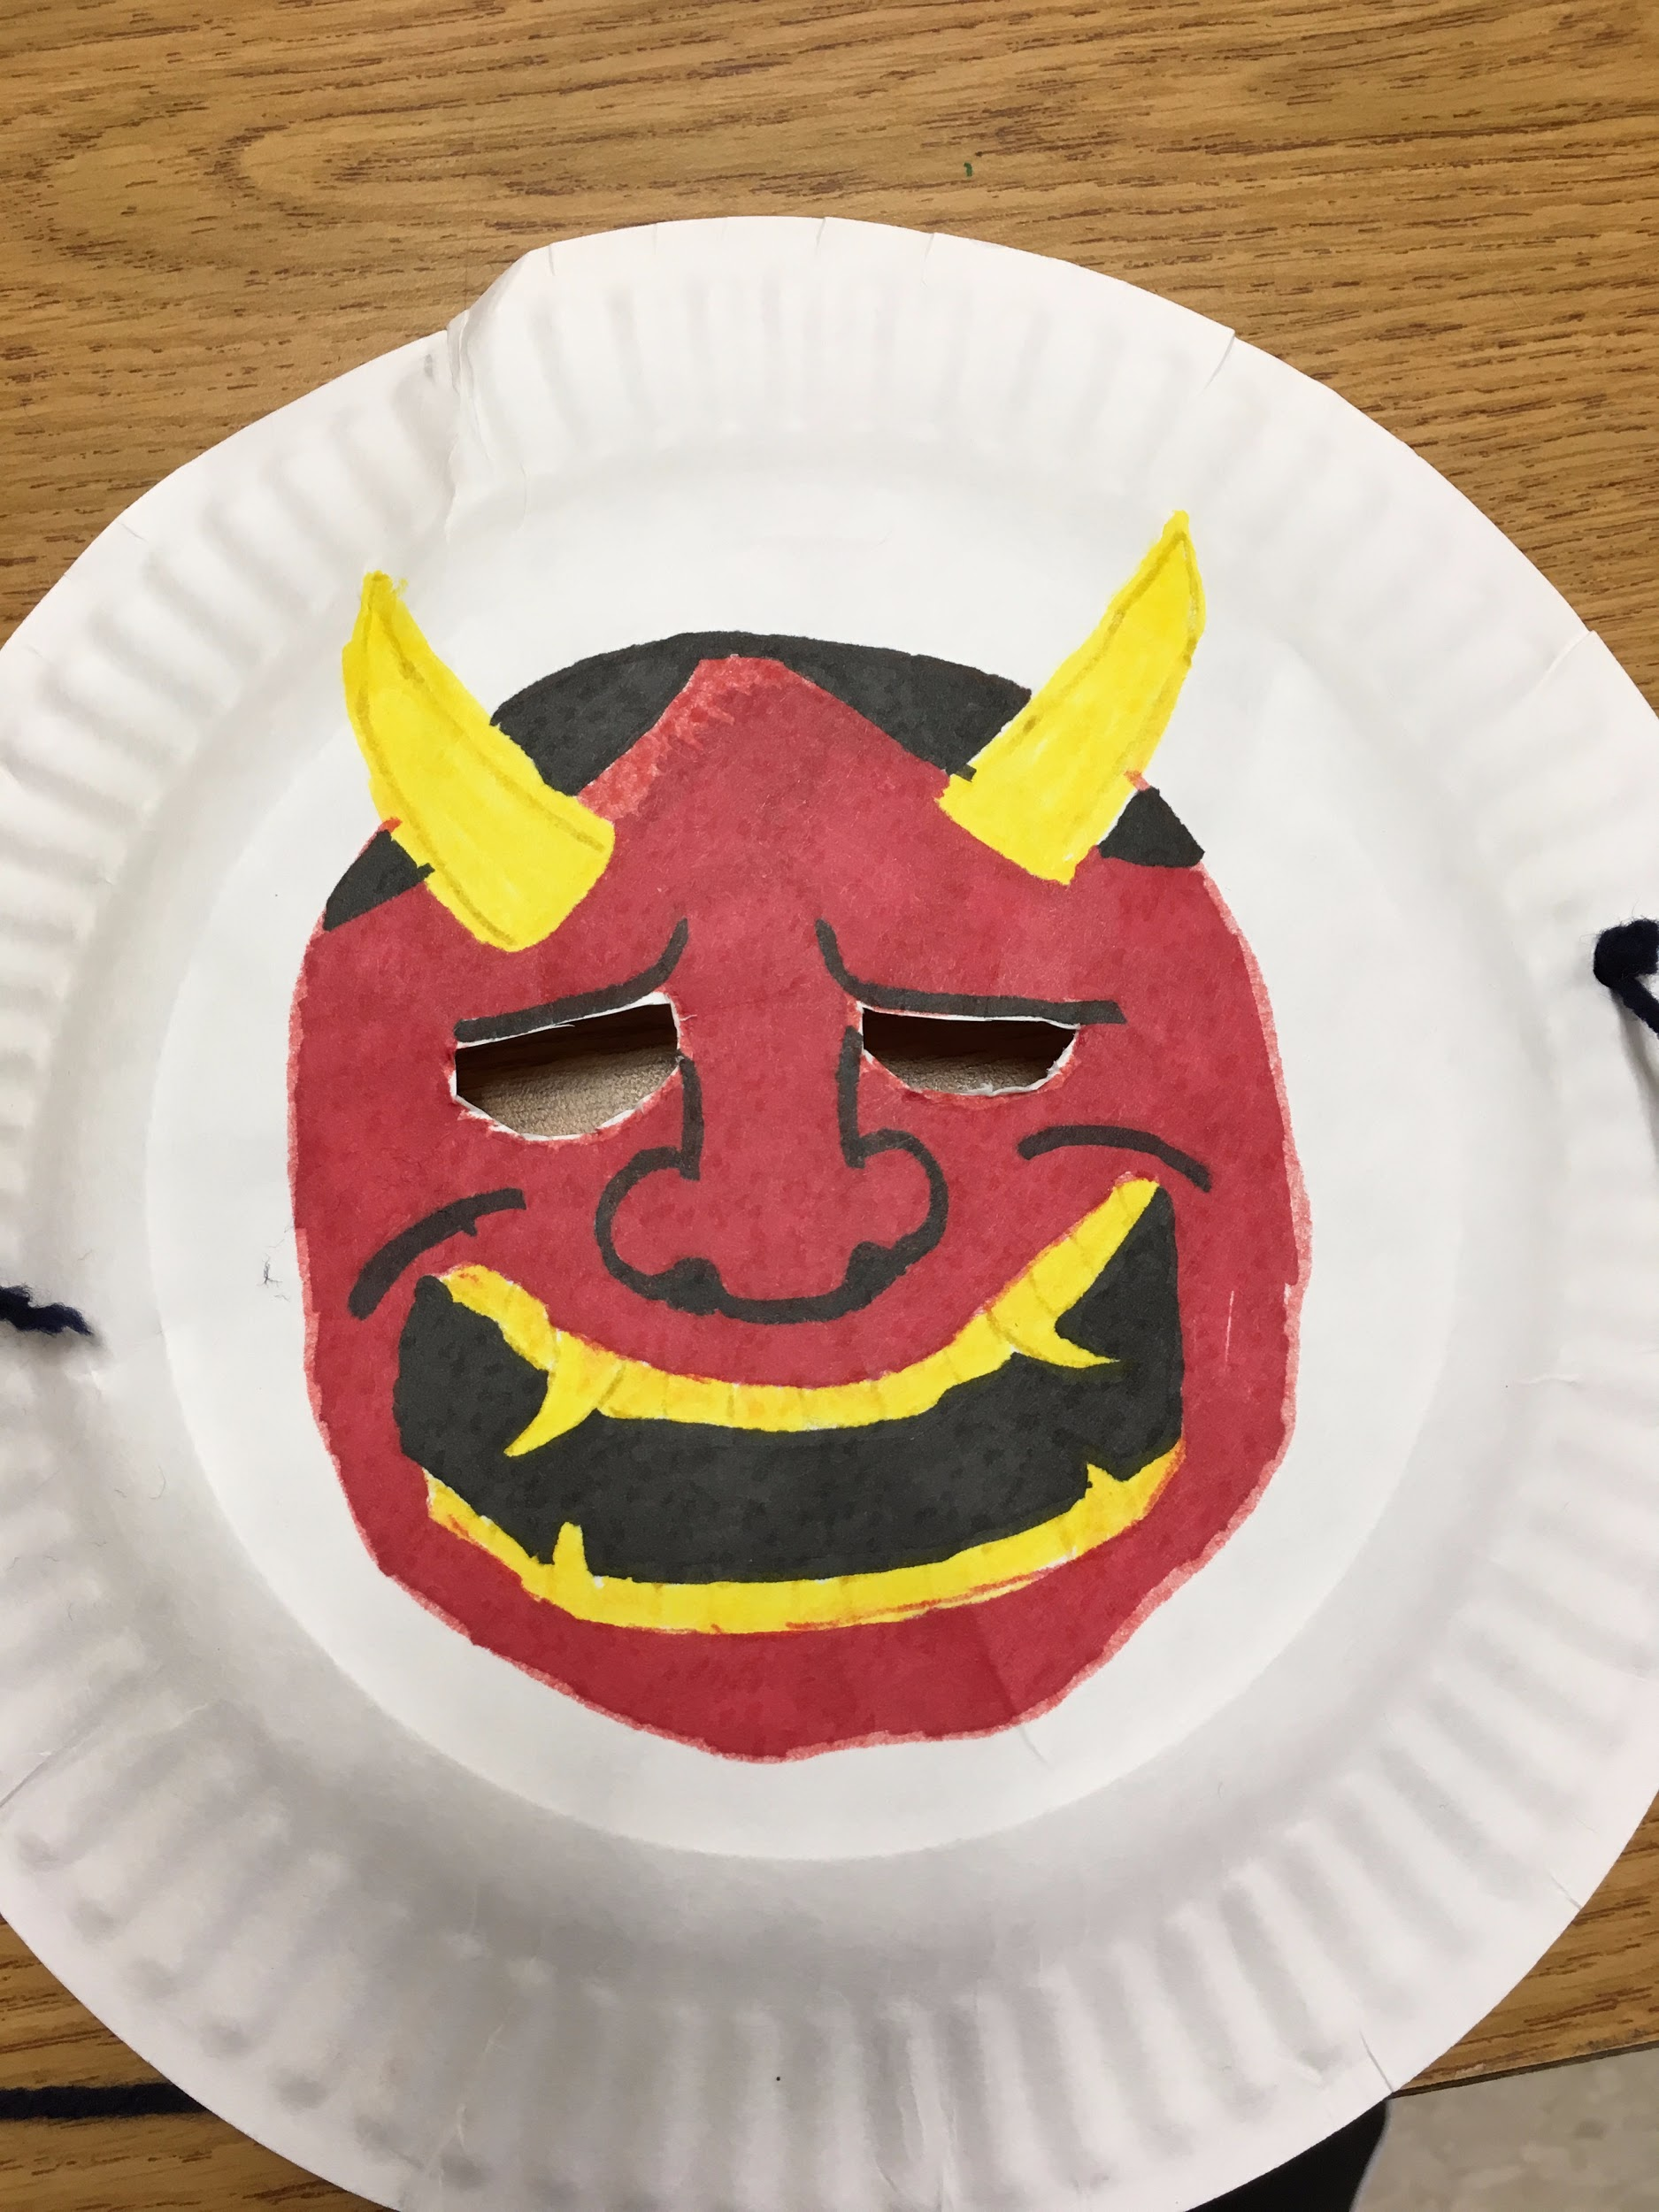
折り紙・妖怪・体
レッスン４
レッスン５
レッスン６
活動: 折り紙動物を作ること
文化: 折り紙文化
言葉:折り紙、蛙、兜
活動:妖怪物語を作ること
文化:妖怪文化
言葉:カッパ、キツネ、鬼、妖怪
活動:体の歌を歌うこと
文化:(なし)
言葉:頭、肩、膝、足
Notes:
QUENTON

Slide 6
色と四季・顔・動物と鳴き声
レッスン７
レッスン８
レッスン９
活動：マッチゲーム 絵に色を付けること
文化：（なし）
言葉：青い、赤い、黄色、オレンジ、ピンク、緑、春、夏、秋、冬
活動：ふくわらい
文化：（なし）
言葉：目、耳、鼻、口、下、上、右、左
活動：ゲーム
文化：動物の鳴き声
言葉：犬、猫、ライオン、カエル、ネズミ、ワンワン、ニャ、ガオ、ゲロ、チュチュ
Notes:
ANDREA

Slide 7
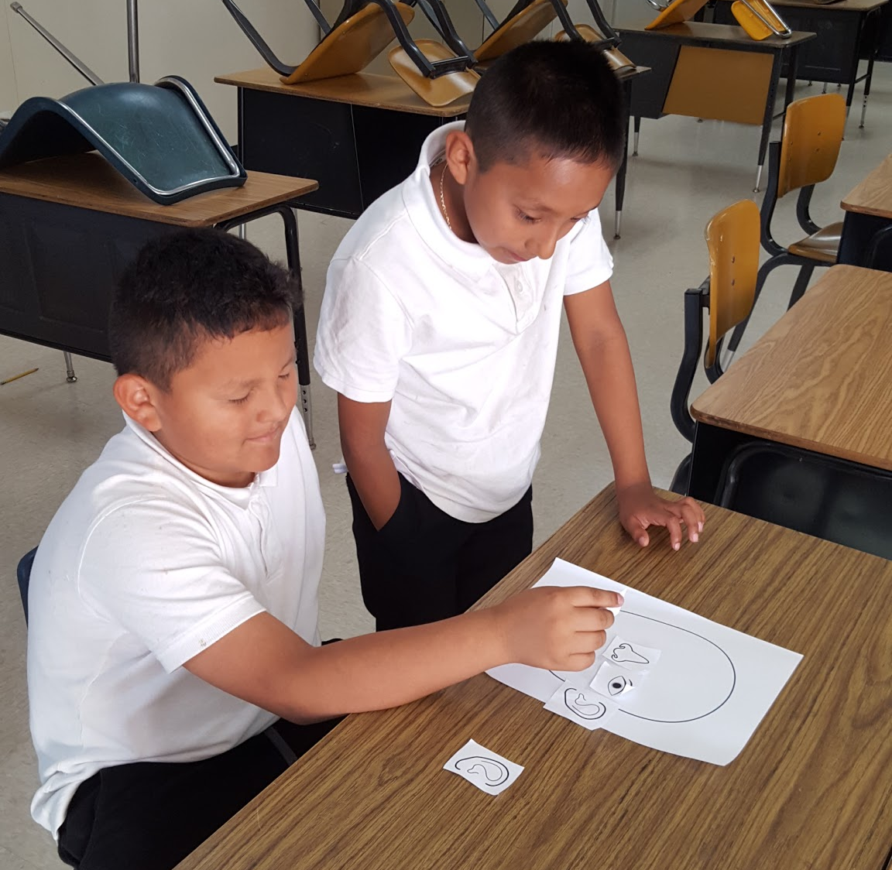

Slide 8
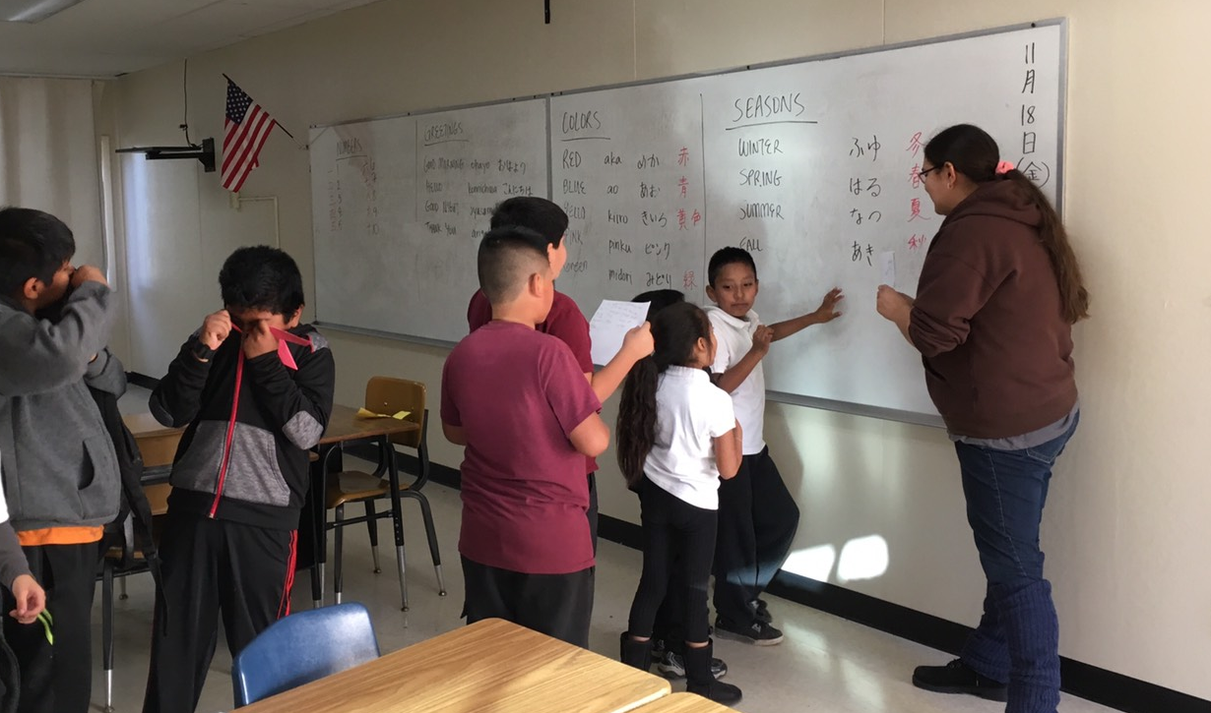
復習
レッスン１０
活動：復習
文化の活動
文化：妖怪、折り紙、ジャンケン
言葉：（復習）
Notes:
ANDREA

Slide 9
アウトカムの反省
自己認識と社会意識
サービスと社会的責任
コミュニティーと社会正義
多文化のコミュニティーの発展とシビックの言質

Slide 10
自己認識と社会意識
目的は生徒たちに日本語を学ぶという新しい機会を提供すること
地域や文化について考えられるようにすること
異文化の多様性を表す
ステレオタイプを壊れる
価値観を育てる
Notes:
QUENTON
Self and Social Awareness
Students deepen their understanding and analysis of the social, cultural and civic aspects of their personal and professional identities.
a) Define, describe, analyze and integrate the concepts of individual social and cultural group identities and the concepts of social privilege and marginalization.
b) Demonstrate critical analysis of their own assumptions, values, and stereotypes, and evaluate the relative privilege and marginalization of their identities.
link to our doc: https://docs.google.com/document/d/1lJR_m2ise_kc-F32T5UC0P6nK9KuTmh2Pmp5G9tSf18/edit

Slide 11
サービスと社会的責任
子供達をグローバル社会に目を向けさせること
グローバル市民になることの安さ、グローバル社会に住めること
CPYは安全な場所を与えること（短期）
子供達は心配なしに学べること
CPYは礼儀や言質などの大事なスキルを教えること（長期）
色々な利用があるスキル
子供達はひとりひとり異なると認めること
子供達はそれぞれユニークな事情があると分かること
Notes:
HEATHER
日本語のレッスンで、子供達をグルーバル社会に目を向けさせました。
日本語と異文化を学ぶことで、その子達は国際的な考え方を育て始めたので、将来グローバル市民になりやすくて、グローバル社会に住むことができると思います。
それに、CPYは安全な場所なので、子供達が心配なしにいろんなことが学べたり、手伝いをもらえたりします。
CPYは礼儀や言質などの大事なスキルも教えます。
このスキルはいろんな利用があるので、卒業しても、子供達はそのスキルを使います。
そして、子供達はひとりひとり異なると認めるのがいい先生の特徴だと思います。
子供たちはそれぞれユニークな事情があるとわかったら、関係が良くなって、もっと影響を及ぼすことができると思います。
Service and Social Responsibility
Students deepen their understanding of the social responsibility of professionals in their field or discipline, and analyze how their professional activities and knowledge can contribute to greater long-term societal well-being.
a) Articulate the relationship between individual, group, community and societal well-being. (access to global community thru learning language & culture)
closer to becoming global citizen
able to operate in international society
b) Analyze how individual and professional actions contribute to short-term well-being and/or greater long-term societal well-being. (commitment, responsibility, manners; equal opportunity)
safe place to expand horizons
overarching skills like manners & commitment
c) Develop a critical understanding of ethical behavior in the context of their profession or discipline with regard to issues of societal well-being. (appreciating individual students’ backgrounds)
not seeing all students as one mass
respecting kids unique circumstances

Slide 12
コミュニティーと社会正義
キング小学校のコミュニティーは低所得者
CPYと私たちはこの児童たちを手伝うこと
私たちのレッスンがないと、児童たちは日本語の課外授業をできないこと
教室には児童が多くないので、それぞれの児童を手伝うことの易さ
Notes:
ANDREA
Community & Social Justice
Students evaluate how the actions of professionals and institutions in their field or discipline foster both equity and inequity in communities and society.
a) Examine the demographics, socio-cultural dynamics and assets of a specific community through a social justice framework.
b) Analyze a community issue(s) in the context of systemic inequity, discrimination and social injustice.

Slide 13
多文化のコミュニティーの発展とシビックの言質
異文化を認める
思いを分け合う
異文化を重んじる
毎日、組むと手伝うことを教える
Notes:
QUENTON
Multicultural Community Building/Civic Engagement
Students learn from and work responsively and inclusively with diverse individuals, groups and organizations to build more just, equitable, and sustainable communities
a) Demonstrate intercultural communication skills, reciprocity and responsiveness in service work with community.
b) Enter, participate in, and exit a community in ways that are sensitive to systemic injustice.
c) Develop and implement personal, professional and institutional strategies, policies and/or practices that work towards creating greater equity and social justice in communities.

Slide 14
学んだこと

Slide 15
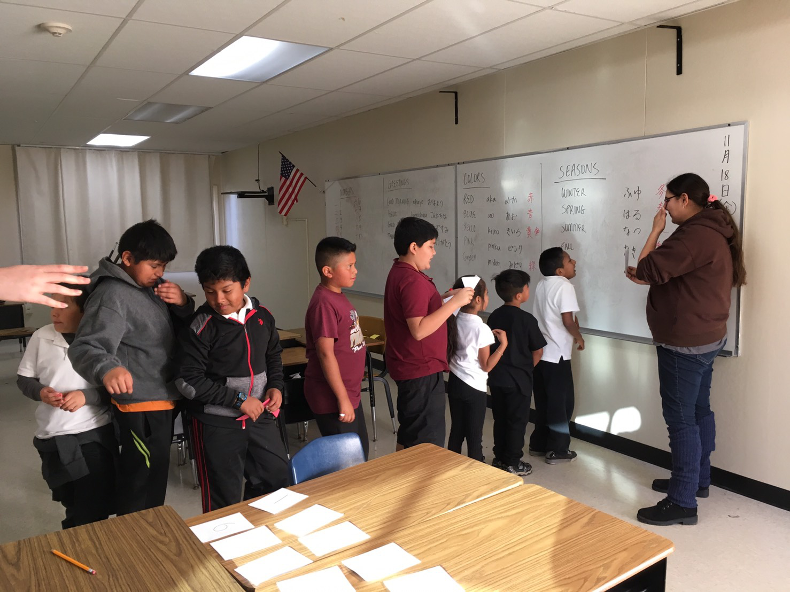
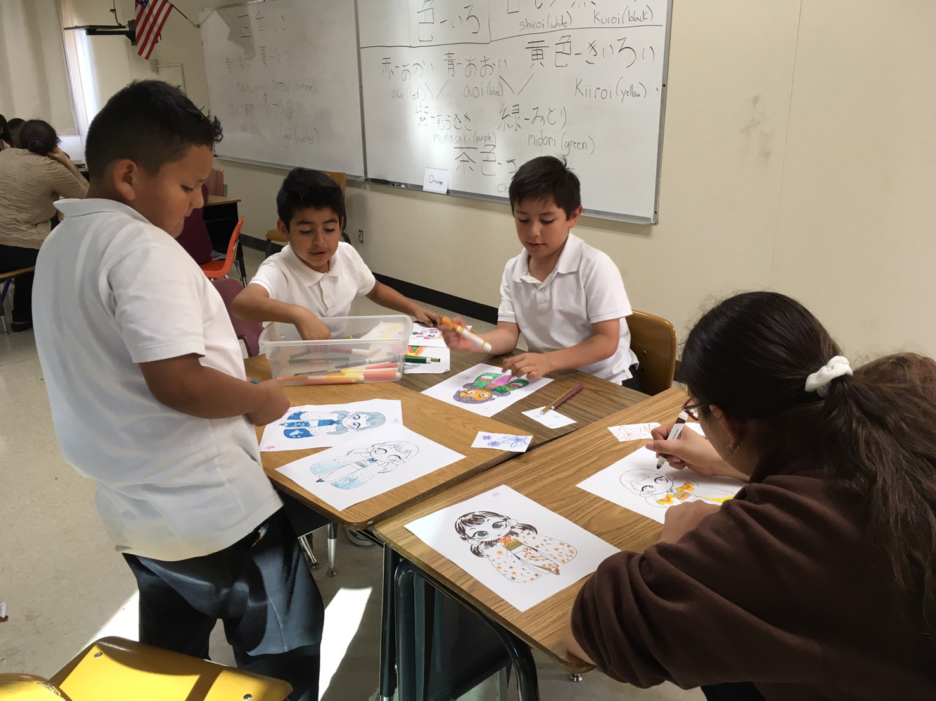
学んだこと
アンドレア
クエントン
ヘザー
我慢の大切さ
コントロールする必要
勉強を続けるが励ますは必要
面白い授業を作るは必要
子供を管理する方法
準備の難しさ、大切さ
言語と共に文化を教えることの大切さ（逆も同様）
Notes:
レッスンが計画通りに進まない ＝ 毎回少しずつ良くなっていく
教室でレッスンをした方がいい ＝ 妨害が少ない
グループに分けた方がいい ＝ 管理しやすい
子供は競争が好き ＝ レッスンにゲームを入れた方がいい
アンドレア：我慢は必要と思う
クエントン：子供は勉強したいでもにぎやきすぎ
ヘザー：子供の頃あまり覚えられない 大人と子供の考え方が違う
HEATHER
how to manage children (different methods, experience)
teacher’s preperation (materials, knowledge, methods, etc.)
importance of teaching language alongside culture & vice versa
サービスラーニングの経験を通してたくさん学びましたが、今日主な点を３つ発表します。
１つ目は、子供を管理する方法です。
例えば、子供達は集中できなかったらどうするのか、子供のレベルがみんなと違ったらどうやって手伝えばいいのかと言う問題を対処する方法を学びました。
まだよく使えませんが、将来、この方法は役に立つと思います。
２つ目はレッスンの準備の難しさと大切さです。
レッスンで文化、言語、国際的なスキル、異文化などのことを教えたいので、準備をするのが時間がかかります。
資料だけじゃなくて、アクティビティーの仕方や教室の準備も必要です。
そんなことがないと、レッスンがうまくいけません。
３つ目は、言語と共に文化を教えるのが大切です。
同じく、文化と共に言語を教えるのが大切です。
両方を教えたら、学んだことがもっと覚えやすくて、頭に印象を残すと思います。

Slide 16
ご静聴ありがとう ございました

